Slide 1

Introducción a Python -Funciones
Tutoras:
Karla Ballestero
María Fernanda Murillo

Slide 2

Funciones
A la acción de usar una función se le denomina, ( llamar).
Para definir una función se utiliza la palabra reservada def + un nombre + paréntisis
por ejemplo: def mover():

Slide 3

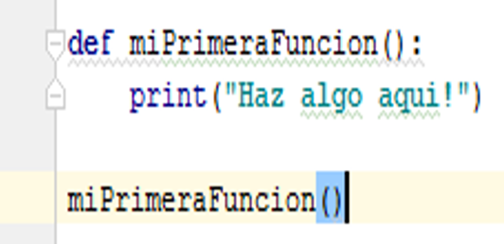
Crear la función
Definirla: def + nombre + paréntesis
Instrucciones dentro de la función.
Llamar la función

Slide 4

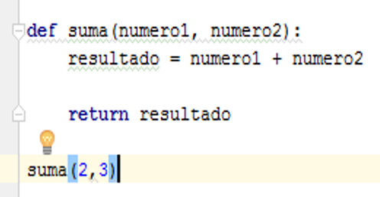
Que son parámetros ?: Son valores que se le pueden pasar a una función
Que es un return ? : Retorna o devuelve un valor que se quiere solicitar dentro de la función. Al devolver un valor inmediatamente termina la función

Slide 5
CONDICIONALES
Permite que un programa ejecute unas instrucciones cuando se cumple una condición

Slide 6
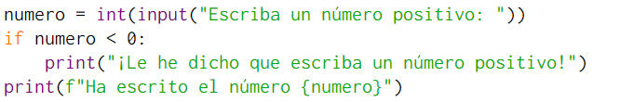
IF condición : “Sí” en español.
Ordenes que se ejecutan si la condición es cierta

Slide 7
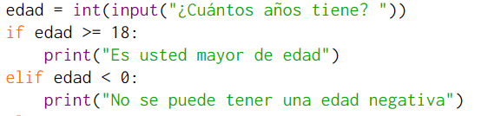
Elif condición: “SÍ NO”

Slide 8
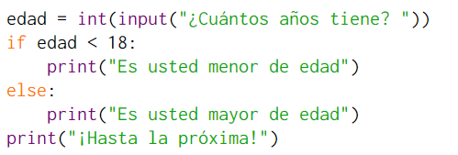
Else
Else condición: “SI NO”
Aquí van las órdenes que se ejecutan si la condición es falsa y que también pueden ocupar varias líneas.

